Slide 1
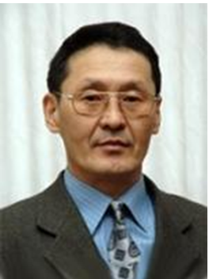
Научная библиотека СВФУ им. М.К. Аммосова
Научный зал естественно-технической литературы
10 июля - 70 лет со дня рождения
Валерия Афанасьевича Прохорова
доктора технических наук, профессора кафедры «Прикладная механика» Инженерно-технического института. Почетного работника высшего профессионального образования РФ.

Slide 2
Монографии
Безопасность Республики Саха (Якутия): социальные, экологические и техногенные проблемы./ под ред. В.Ю. Фридовского, В.А. Прохорова. — Новосибирск: Наука,2008. – 296с.
Рассмотрены вопросы социальной, ресурсной , экологической природно-техногенной и других аспектов безопасности территории и населения РС(Я). Приведены данные состояний безопасности в настоящее время и их анализ, теоретическое обобщение, прогнозирование и проблемы.
Кузьмин В. Р., Прохоров В.А., Борисов А.З. Усталостная прочность металлов и долговечность элементов конструкций при нерегулярном нагружении высокого уровня. научное издание. — М.: Машиностроение, 1998. – 256с.
В Монографии изложены закономерности деформирования и разрушения образцов при нерегулярном малоцикловом нагружении. Сформулированы деформационные критерии оценки долговечности элементов конструкций по критерию образования усталостной трещины применительно к изученным условиям нагружения.

Slide 3
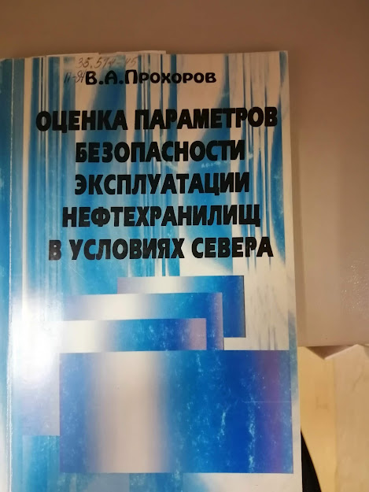
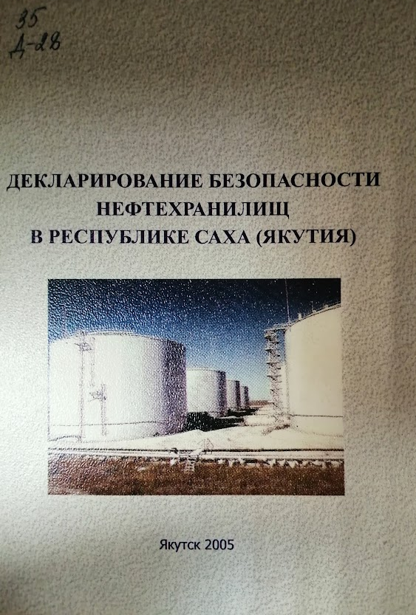
Прохоров В. А., Оценка параметров безопасности эксплуатации нефтехранилищ в условиях Севера. — Москва: ООО «Недра-Бизнесцентр», 1999. – 142с.
Изложены новые научные концепции оценки безопасности эксплуатации нефтехранилищ в условиях Севера. На основе системного анализа отказов нефтехранилищ выполнена классификация их эксплуатационного состояния. Получены модели состояния сооружений на основе теории нечетких множеств. Предложена методика оперативного нормирования технического состояния нефтехранилищ.
Прохоров В. А. и др. Декларирование безопасности нефтехранилищ в Республике Саха (Якутия): монография. — Я.: изд-во ЯГУ, 2005. – 177с.
Изложены общие вопросы безопасности нефтехранилища для хранения нефтепродуктов. Рассмотрено состояние безопасности резервуарного парка в условиях Крайнего Севера и представлены виды возможных аварийных ситуаций. Показаны методики расчета ущерба резервуаров при возможных аварийных ситуациях. Приведен пример составления декларации для нефтебазы. Книга представляет интерес для научных и технических работников.

Slide 4
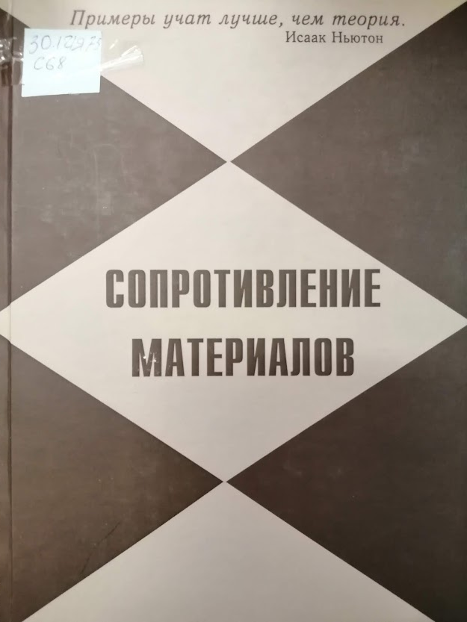
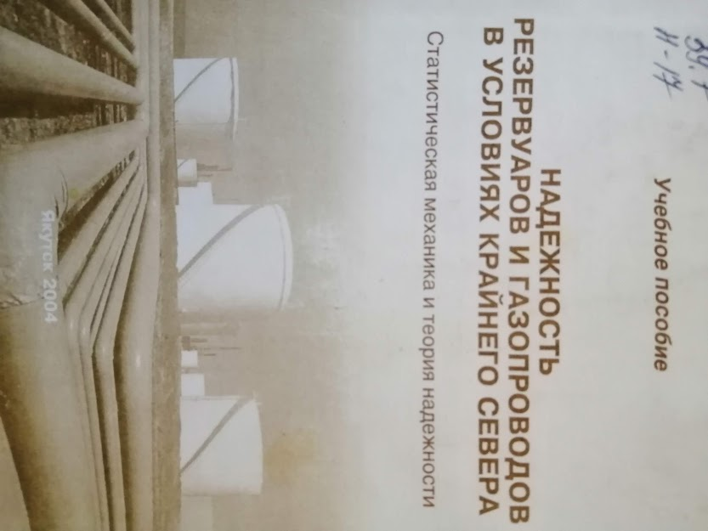
Учебные пособия
Кононов В. Н., В.А. Прохоров и др. Сопротивление материалов. примеры решения задач: учебное пособие. – Москва: Вузовская книга,2013. – 396с.
Учебное пособие на основе многолетнего опыта преподавания курса сопротивления материалов студентам технических вузов. После каждом темы приводятся подробные решения типовых задач.
Зырянов И. А., Прохоров В.А. и др. Надежность резервуаров и газопроводов в условиях Крайнего Севера. статистическая механика и теория надежности: учебное пособие. — Я.: Изд-во ЯГУ, 2004. – 102с.
Рассмотрены общие вопросы надежности резервуаров для хранения нефтепродуктов и магистральных газопроводов. Рассмотрены методы оценки их надежности с применением расчетного аппарата механики разрушения с учетом влияния низких температур эксплуатации.

Slide 5
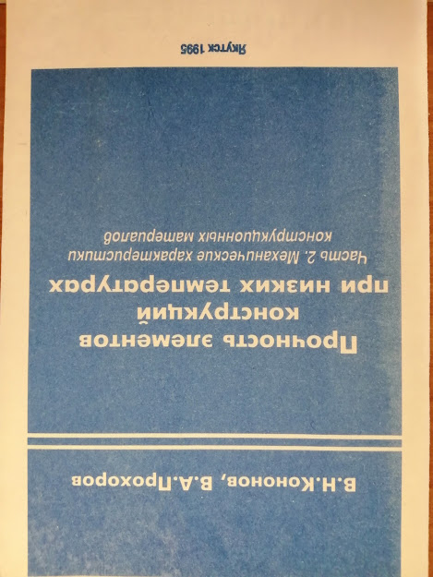
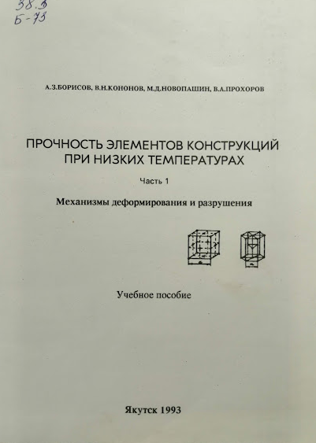
Кононов В. Н., Прохоров В.А. Прочность элементов конструкций при низких температурах Ч. 2. Механические характеристики конструкционных материалов:уч.пос. — Якутск: Изд-во ЯГУ, 1995.
В учебном пособии изложены основы механических свойств материалов при низких температурах. Является продолжением(2 часть) учебного пособия «Прочность элементов конструкций при низких температурах. Часть 1. Механизмы деформирования и разрушения.»
Борисов А. З., Кононов В. Н., Новопашин М.Д., Прохоров В.А. Прочность элементов конструкций при низких температурах Ч. 1. Механизмы деформирования и разрушения. — Я: изд-во ЯГУ, 1993. – 48с.
Учебное пособие предназначено для студентов, изучающих курсы «Сопротивление материалов» и «Особенности работы металлов при низких температурах». Задача пособия - изложить микромеханизмы деформирования и разрушения металлов при нормальных и низких температурах.

Slide 6
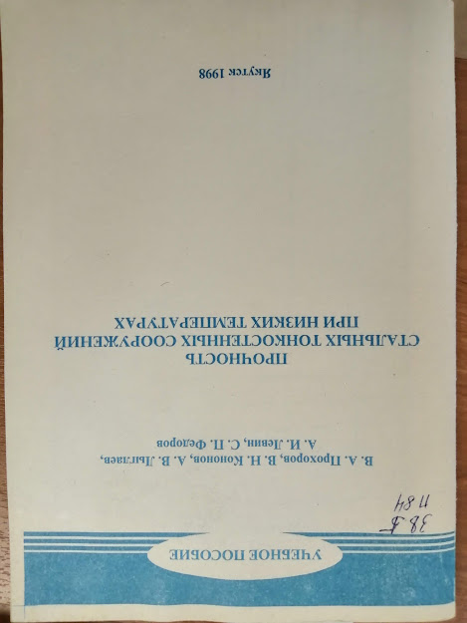
Прохоров В. А., Кононов В.Н. и др. Прочность стальных тонкостенных сооружений при низких температурах: учебное пособие.
— Я.: Изд-во Якутского ун-та, 1998
В учебном пособии освещены особенности расчета прочности и оценки разрушения тонкостенных стальных сооружений в условиях низких температур. Дан анализ данных натурных обследований, приведены методы расчета на прочность и хладостойкость при низких температурах.
Кононов В. Н., Прохоров В.А. и др. Вопросы и ответы по курсу "Сопротивление материалов". методическое пособие. — Якутск: ИД СВФУ, 2013. – 58с.
В пособии включены вопросы и краткие ответы к ним по всем разделам курса "Сопротивление материалов" в пределах, предусмотренных учебным планом по направлению "Строительство". Предназначено для студентов, изучающих курс сопротивления материалов, как дополнительный материал для усвоения основных понятий и формул курса.

Slide 7
Методические пособия
Задания для расчетно-проектировочных работ по курсу "Сопротивление материалов". / Сост. В.А. Прохоров и др.— Якутск: Изд-во ЯГУ, 2002.
В процессе изучения курса «Сопротивление материалов» студенты 2 курса, обучающиеся по направлениям «Строительство», АДА и ТДО, самостоятельно выполняют восемь расчетно-проектированных работ(РПР). Пособие состоит из условий задач с вариантами, методических указаний по выполнению, оформлению и защите РПР, данных по механическим свойствам конструкционных материалов.
Методические указания по выполнению лабораторных работ по курсу "Сопротивление материалов"./ Сост. Прохоров В.А. и др. — Якутск: Изд-во ЯГУ, 2002.

Slide 8
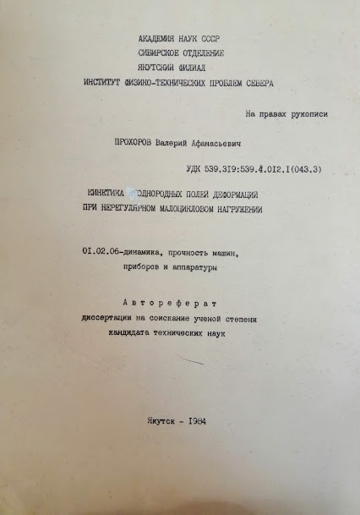
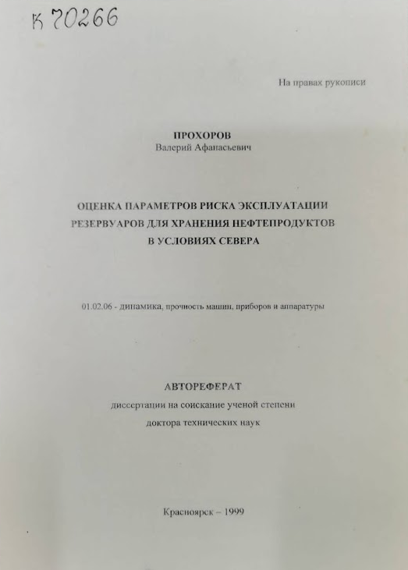
Авторефераты
Прохоров В. А. Кинетика неоднородных полей деформации при нерегулярном малоцикловом нагружении. автореферат диссертации на соискание ученой степени кандидата технических наук. 01.02.06. —Якутск, 1984. -25с.
Прохоров В.А. Оценка параметров риска эксплуатации резервуаров для хранения нефтепродуктов в условиях Севера. Автореферат диссертации на соискание д-ра техн.наук: 01.02.06-динамика,прочность машин, приборов и аппаратуры. — Красноярск,1999. – 38с.

Slide 9
Воспоминания
Силистээх мас охтубат: ахтыылар./ Хомуйан оҥордулар В.А. Прохоров, В.И.Прохорова уо.д.а.
– Дьокуускай:Алаас,2020. – 104с.
Бу дьоҕус кинигэҕэ үлэ, тыыл бэтэрээнэ, күн күбэй ийэ, тапталлаах эбээ, хос эбээ Христина Егоровна Аммосова туһунан оҕолорун, сиэннэрин истиҥ, ис сүрэхтэн суруллубут ахтыылара киирдилэр.

Slide 10
Научные статьи
Прохоров В.А. Статья в сборнике трудов конференции: Принцип единства и многообразия в оптимизации высшего инженерного образования. / Инженерное образование как ответ на вызовы общества - формирование престижа профессии инженера у современных школьников. Сборник статей IX Всероссийской очно - заочной научно-практической конференции с международным участием в рамках Петербургского международного образовательного форума. Под ред. А.Г. Козловой [и др.]. Санкт-Петербург, 23 марта 2021г. - 151-153с.
Prokhorov V.A., Lukina N.A., Prokhorova N.V. Статья в сборнике трудов конференции: socio-economic safety ensuring of the Sakha Republic (Yakutia). / PROCEEDING OF THE INTERNATIONAL SCIENCE AND TECHNOLOGY CONFERENCE “FAREASTSON 2020”. Vladivostok, 06–09 октября 2020г. – 505-514с.

Slide 11
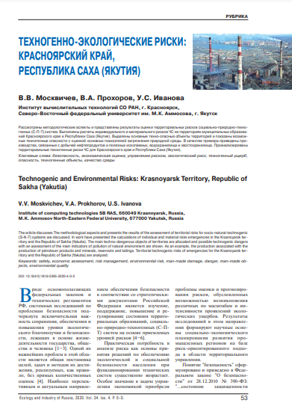
Москвичев В.В. ,Прохоров В.А.,Иванова У.С. Статья в журнале: Техногенно - экологические риски: Красноярский край, Республика Саха (Якутия). / Журнал «Экология и промышленность России». Том 24,№4,2020. – 53-59с.
Рассмотрены методологические аспекты и представлены результаты оценки территориальных рисков социально-природно-техногенных (С-П-Т) систем. Выполнены расчеты индивидуального и материального рисков ЧС на территориях муниципальных образований Красноярского края и Республики Саха (Якутия).
Выделены основные техно-опасные объекты территорий и показаны возможные техногенные опасности с оценкой основных показателей загрязнения природной среды. В качестве примера приведены производства, связанные с добычей нефтепродуктов и полезных ископаемых, водохранилища и хвостохранилища.
https://www.elibrary.ru/item.asp?id=42738459

Slide 12
Прохоров В.А. Научная статья: Проблемы системы непрерывного инженерного образования. / Журнал «Непрерывное образование: XXI век». № 4(28), 2019 - 152-161.
В статье рассматривается проблема организации профессионального уровневого образования. Утверждается принципиальное положение о главенстве академического университетского образования над прикладным образованием. Показано, что значимой целью модернизации инженерного образования была ориентация на инновационное развитие. Проанализированы тенденции на рынке труда в мире, сделан вывод о том, что обеспечение занятости выпускников не является профильной функцией высшего образования, высокий уровень образованности общества является базой в создании высоких технологий и экономического роста, формирование человеческого ресурса должно становиться первичной функцией высшего образования. Уровневое профессиональное образование допускает создание многообразия образовательных программ, позволяет более полно реализовать новые требования к подготовке специалистов с позиций интересов личности, общества, экономики, и внедрение системы практико-ориентированного профессионального образования.
https://www.elibrary.ru/item.asp?id=42391015

Slide 13
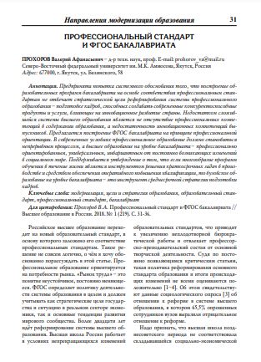
Прохоров В.А. Научная статья: Профессиональный стандарт и ФГОС бакалавриата./ Журнал «Высшее образование в России». Том 27, №1, 2018. – 31-36с.
Предпринята попытка системного обоснования того, что построение образовательных программ бакалавриата на основе соответствия профессиональным стандартам не отвечает стратегической цели реформирования системы профессионального образования - подготовке кадров, способных создавать современные конкурентоспособные продукты и услуги, влияющие на инновационное развитие страны.
Недостатком сложившейся системы высшего образования является не отсутствие профессиональных компетенций в содержании образования, а недостаточность инновационных компетенций выпускников. Предлагается построение ФГОС бакалавриата на принципе профессиональной ориентации. В современных условиях профессиональное образование должно становиться непрерывным процессом, а высшее образование на уровне бакалавриата - профессионально ориентированным, универсальным, инвариантным от постоянно возникающих изменений в социальном мире.

Slide 14
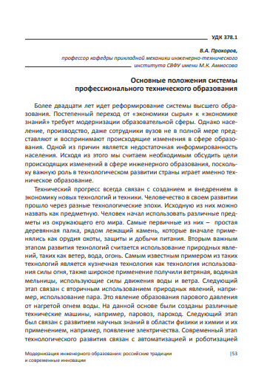
Прохоров В.А. статья в сборнике трудов конференции: Основные положения системы профессионального технического образования. / Модернизация инженерного образования: Российские традиции и современные инновации. Сборник материалов международной научно-практической конференции. Северо-Восточный федеральный университет имени М.К. Аммосова. Якутск, 23 июня, 2017. – 53-60с.
Прохоров В.А., Прохоров Д.В. Статья в журнале: Особенности анализа риска систем энергетики Севера. / Журнал «Надежность и безопасность энергетики». 4(27), 2014. – 6-9с.
Выполнен анализ показателей риска применительно для децентрализованной системы энергетики Севера. На основе анализа ущербов при авариях систем энергетики обоснован и выбран их состав, предложена методика определения риска системы энергетики Севера.

Slide 15
Прохоров В.А. Статья в сборнике трудов конференции: О компетенции управления системой высшего образования.
/Современные проблемы строительства и жизнеобеспечения: безопасность, качество, энерго- и ресурсосбережения. Сборник статей IV Всероссийской научно-практической конференции, посвященной 60-летию Инженерно-технического института СВФУ им. М.К. Аммосова. /под ред. А.Е. Саввиной. Якутск, 27-28 октября, 2016. – 29-33с.
В статье рассматриваются проблемы внедрения уровневого инженерного образования. Показывается, что частные управляющие положения системы образования должны соответствовать основополагающему принципу преобразований, заключающейся в создании целостной непрерывной системы профессиональной подготовки кадров.
https://www.elibrary.ru/item.asp?id=27590488

